Slide 1

Mutacja –fundamentalny problem genetyki
Andrzej Kochański

Slide 2
Dlaczego temat mutacji jest tematem wykładu?

Slide 3
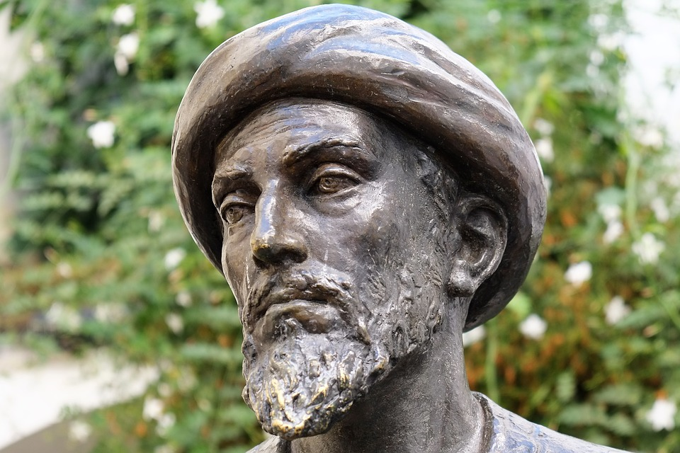
Majmonides

Slide 4
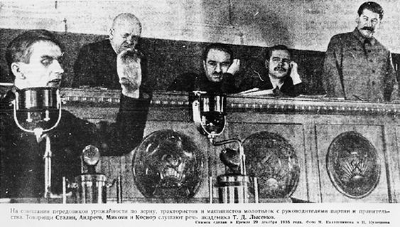
Trofim Łysenko i łysenkizm w Polsce

Slide 5
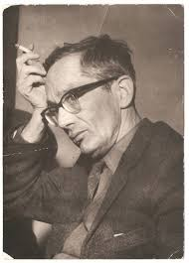
Profesor Wacław Gajewski

Slide 6
Genetyka medyczna i medycyna genetyczna
Mutacja jest rdzeniem genetyki

Slide 7
Co to jest mutacja?
Czy istnieje jeden genom człowieka?
Co to jest genom referencyjny?
Jakie znaczenie mają róznice dystrybucji mutacji

Slide 8
Mutacja…
Klasyfikacja biochemiczna
Mutacja pierwotna
Mutacja wtórna
Mutacja germinalna
Mutacja somatyczna
Mutacja chorobotwórcza
Mutacja patogenna
Benign, likely-benign, pathogenic, likely pathogenic, harmless, VUS

Slide 9
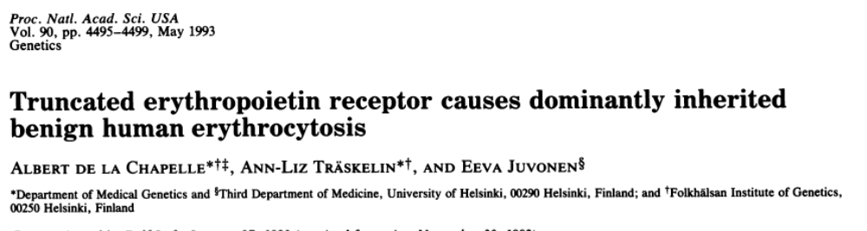
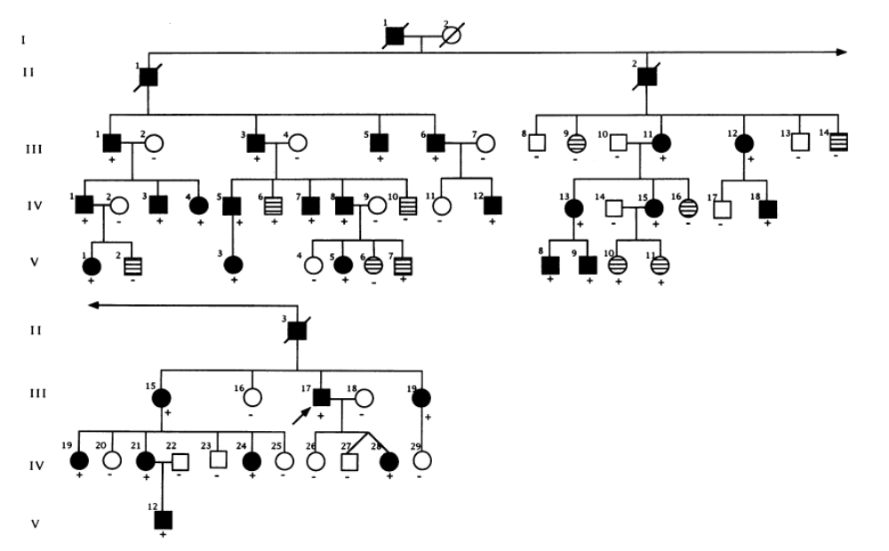
Mutacja i adaptacja do środowiska- Mänthyranta
Plik Rzym -2019 rodowód

Slide 10
Różnorodność mutacji
Recurrent mutation (delF508)
5382insC, C61G, 4153delA, 185delAG- mutacje genu BRCA1
Trisomia 21 pary chromosomów
Nowe mutacje znanych genów
Nowe mutacje w nowych genach
Mutacje w genach kandydatach
Translokacja wzajemna, zrównoważona?
Warianty morfologiczne
Mutacje wykrywane w badaniu mikromacierzy DNA
Mutacje w regionach regulatorowych genów

Slide 11
Grupa kontrolna
Czy istnieje idealna grupa kontrolna w badaniach genetycznych ?
Jak należy dążyć do konstrukcji optymalnej grupy kontrolnej?
Czy wielkość grupy kontrolnej ma podstawowe znaczenie?
Co należy uwzględnić w konstrukcji grupy kontrolnej

